Slide 1



Slide 2




Slide 3
Quan sát các số liệu và trả lời câu hỏi để giúp mình gieo hạt trồng bắp nhé!

Slide 4
Trong bài kiểm tra của tổ 1, các bạn Nam, Việt, Rô-bốt và Dũng lần lượt đạt được số điểm là: 9, 6, 10, 7.
Bạn nào được điểm cao nhất?
Bạn Rô-bốt

Slide 5
Trong bài kiểm tra của tổ 1, các bạn Nam, Việt, Rô-bốt và Dũng lần lượt đạt được số điểm là: 9, 6, 10, 7.
Bạn nào được điểm thấp nhất?
Bạn Việt

Slide 6
Trong bài kiểm tra của tổ 1, các bạn Nam, Việt, Rô-bốt và Dũng lần lượt đạt được số điểm là: 9, 6, 10, 7.
Trung bình điểm của mỗi bạn là bao nhiêu?
8 điểm

Slide 7


Cảm ơn các bạn đã giúp mình gieo mầm nhé!

Slide 8

Thứ năm ngày 06 tháng 03 năm 2025
Toán
Bài 50. Biểu đồ cột (Tiết 1)

Slide 9



Slide 10

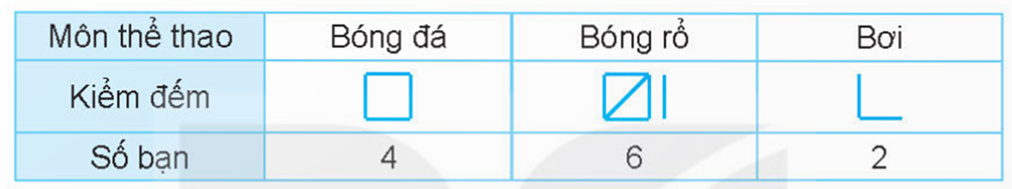
Mai vừa thực hiện một cuộc khảo sát về môn thể thao yêu thích nhất của mỗi bạn trong nhóm và ghi lại kết quả vào bảng số liệu như sau:

Slide 11
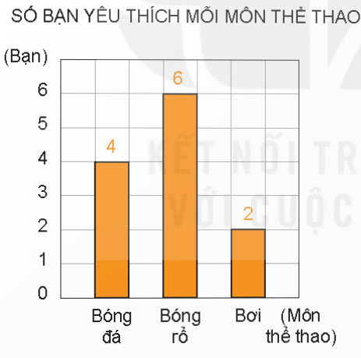
Rô-bốt vẽ biểu đồ cột biểu diễn số liệu mà Mai đã thu thập được.
Nhìn vào biểu đồ, ta biết
Hàng dưới ghi tên các môn thể thao.
Các số ghi ở bên trái của biểu đồ chỉ số bạn.
Mỗi cột biểu diễn số bạn yêu thích.
Số ghi ở đỉnh cột chỉ số bạn biểu diễn ở cột đó

Slide 12
Ba môn thể thao được nêu tên trên biểu đồ là những môn thể thao nào?
Đó là các môn: Bóng đá, Bóng rổ, Bơi

Slide 13
Mỗi môn thể thao có bao nhiêu bạn ưa thích?
Số bạn yêu thích môn Bóng đá là 4 bạn, Bóng rổ là 6 bạn, Bơi là 2 bạn.

Slide 14
Chiều cao của các cột thể hiện điều gì?
Cột cao hơn biểu diễn số bạn nhiều hơn, cột thấp hơn biểu diễn số bạn ít hơn.

Slide 15


Slide 16

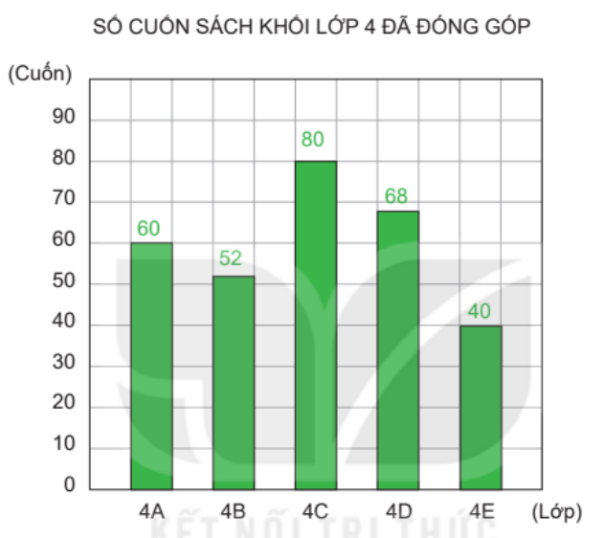
Biểu đồ dưới đây cho biết số cuốn sách khối lớp 4 đã đóng góp cho thư viện của nhà trường.
1
a) Có những lớp nào đóng góp sách vào thư viện? Mỗi lớp đóng góp bao nhiêu cuốn sách?
Có các lớp 4A, 4B, 4C, 4D, 4E đóng góp sách vào thư viện. Lớp 4A góp 60 cuốn, 4B góp 52 cuốn, 4C góp 80 cuốn, 4D góp 68 cuốn, 4E góp 40 cuốn.

Slide 17
Biểu đồ dưới đây cho biết số cuốn sách khối lớp 4 đã đóng góp cho thư viện của nhà trường.
1
b) Lớp nào đóng góp nhiều sách nhất? Lớp nào đóng góp ít sách nhất?
Lớp 4C đóng góp nhiều sách nhất. Lớp 4E đóng góp ít sách nhất.

Slide 18
Biểu đồ dưới đây cho biết số cuốn sách khối lớp 4 đã đóng góp cho thư viện của nhà trường.
1
c) Có bao nhiêu lớp đóng góp nhiều hơn 50 cuốn sách?
Có 4 lớp dóng góp nhiều hơn 50 cuốn sách dó là 4A, 4B, 4C, 4D

Slide 19
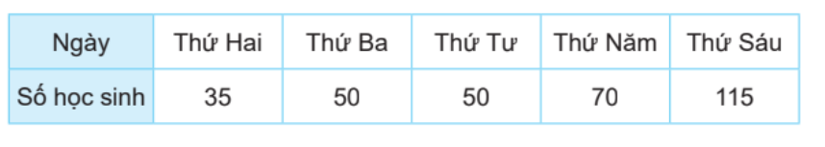
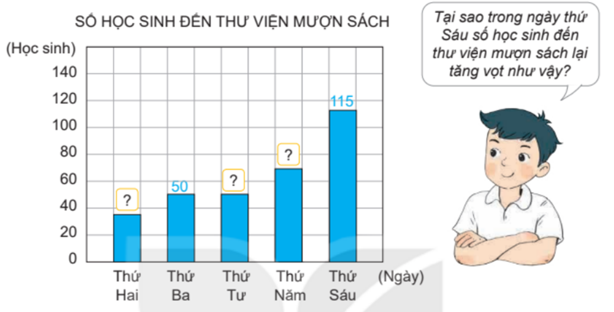
2
Cho biết số học sinh đến thư viện trường mượn sách vào mỗi ngày trong tuần vừa qua như sau:
Số
Hoàn thành biểu đồ dưới đây:
70
50
35

Slide 20
2
Cho biết số học sinh đến thư viện trường mượn sách vào mỗi ngày trong tuần vừa qua như sau:
b) Những ngày nào có số học sinh đến thư viện mượn sách bằng nhau?
70
50
Đó là thứ ba và thứ tư
35

Slide 21
2
Cho biết số học sinh đến thư viện trường mượn sách vào mỗi ngày trong tuần vừa qua như sau:
c) Trung bình mỗi ngày có bao nhiêu học sinh đến thư viện mượn sách?
70
50
35
64 học sinh

Slide 22


Slide 23

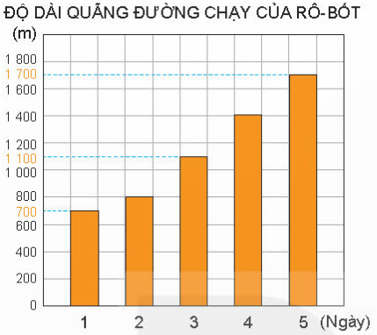
1700
1400
1100
800
700

